Slide 1
Chủ đề: Phương tiện giao thông Môn: Hoạt động âm nhạc Đề tài: Bài “ Em đi qua ngã tư đường phố” Kết hợp: Nghe hát “ Anh phi công ơi” Trò chơi: “Xem hình đoán tên bài hát”

Slide 2
Mở đầu hoạt động
Ổn định, gây hứng thú

Slide 3
Hoạt động 1: Bé làm ca sĩ

Slide 4
Hoạt động 2: Tài năng vận động

Slide 5
Hoạt động 3: Nghe hát bài
“ Bàn tay mẹ”

Slide 6
Trò chơi âm nhạc: Xem hình đoán tên bài hát

Slide 7
1
2
4
3

Slide 8
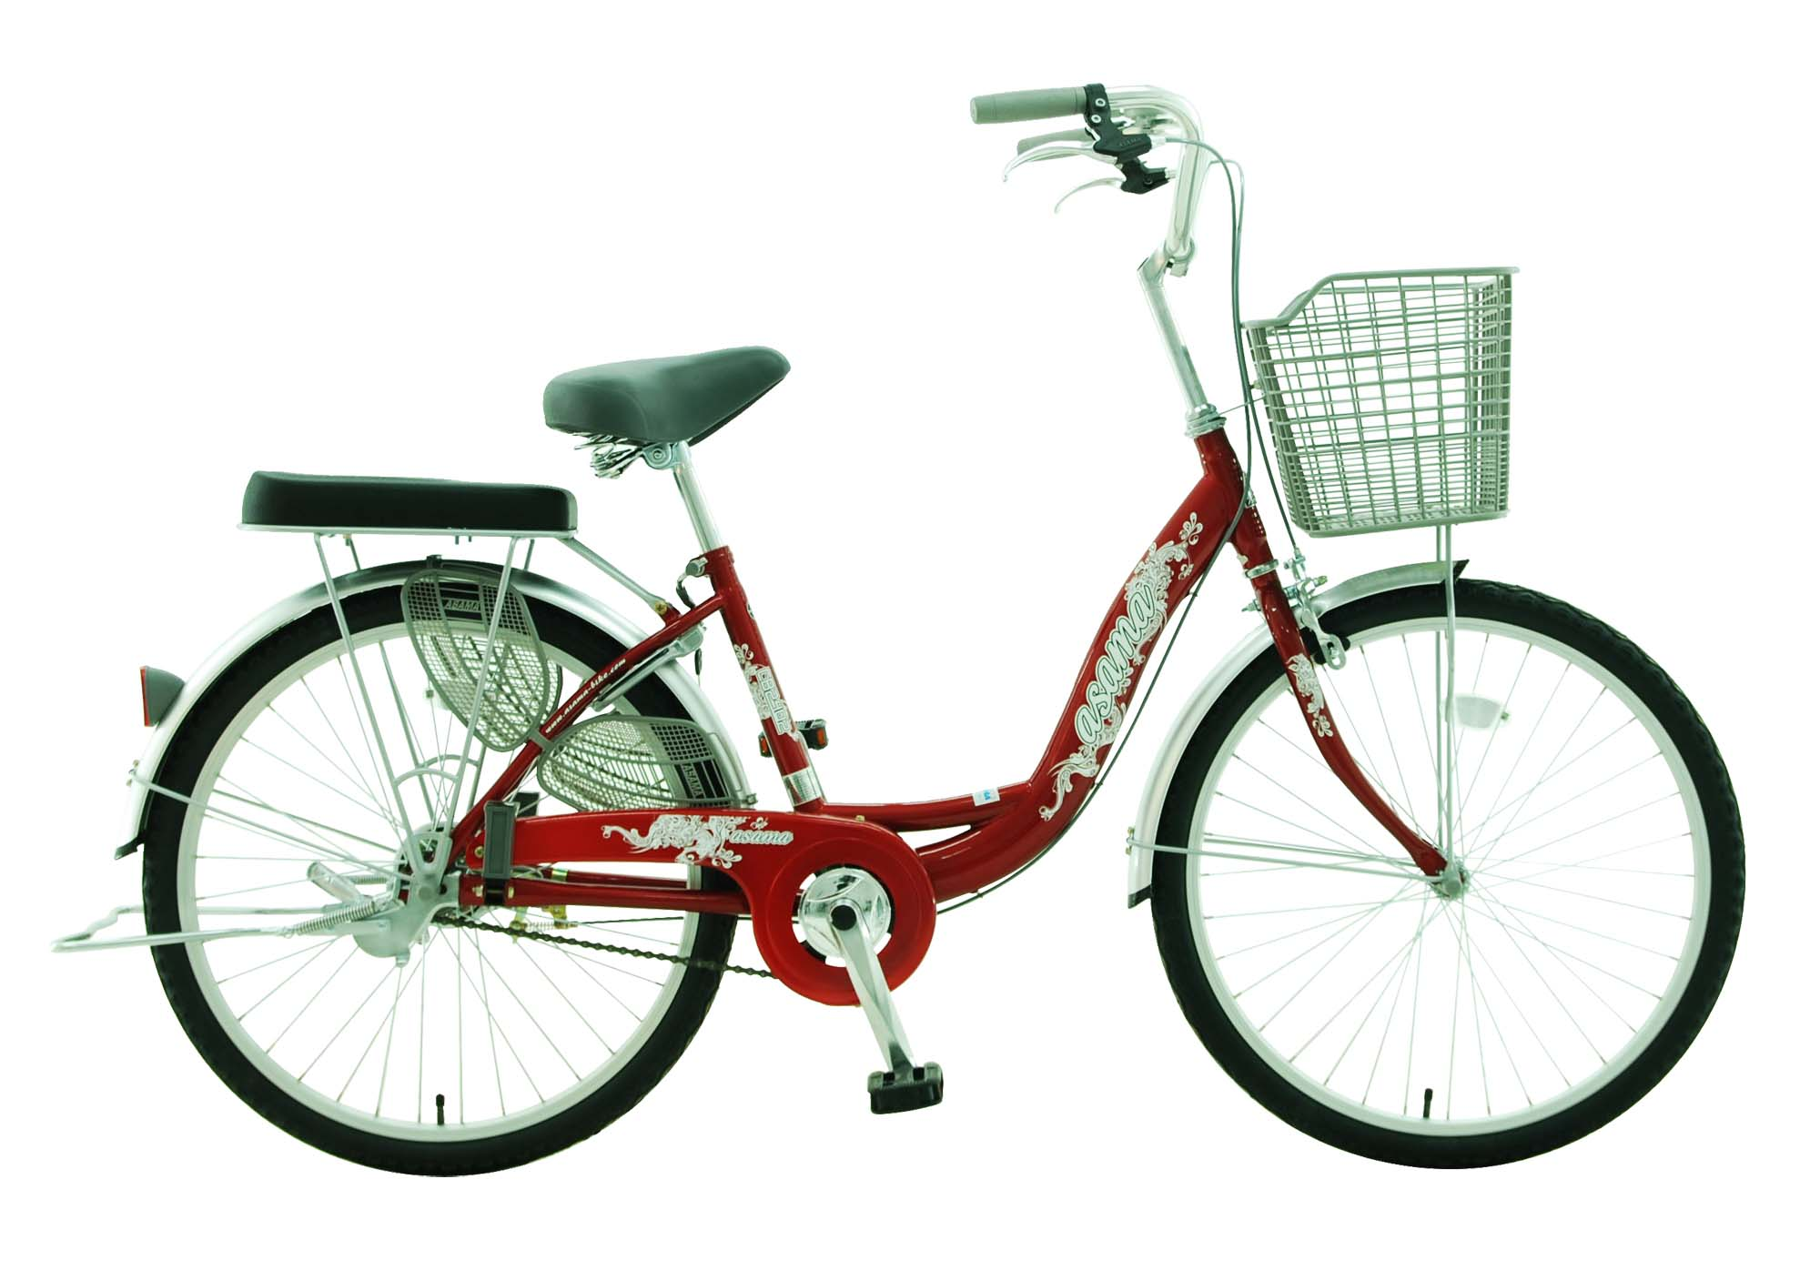

Slide 9
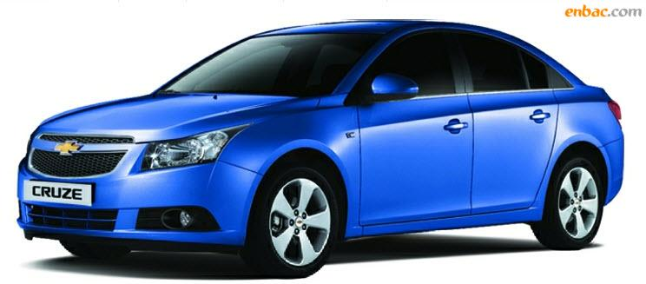

Slide 10
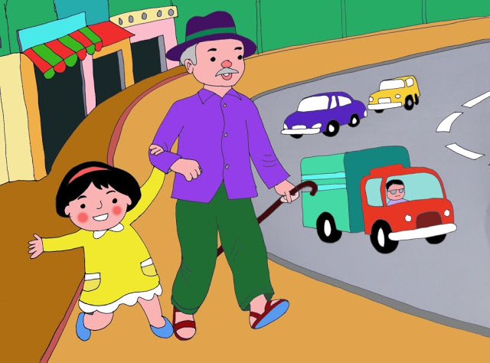

Slide 11
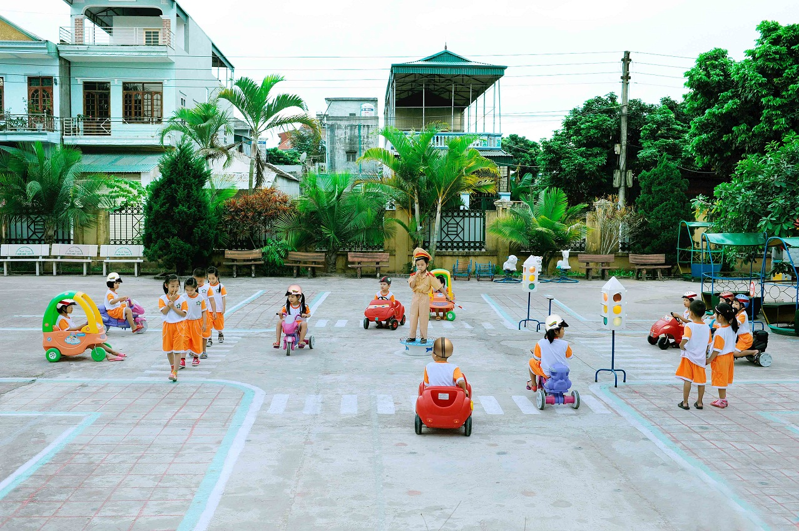

Slide 12
Xin chân thành cảm ơn các cô

